Slide 1




Como você chega?
1
Boas-vindas!
2
Esteja confortável, pegue uma água e se acomode em um local tranquilo que já começamos.
3

Slide 2
Esta aula será
gravada
Notes:
Colocar todas las clases.

Slide 3
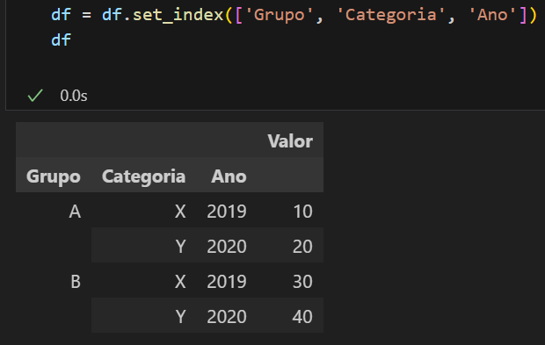
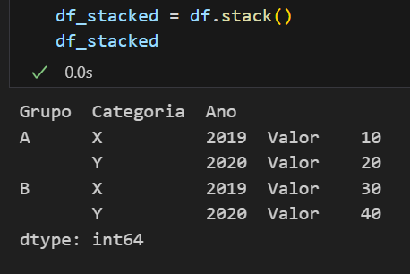
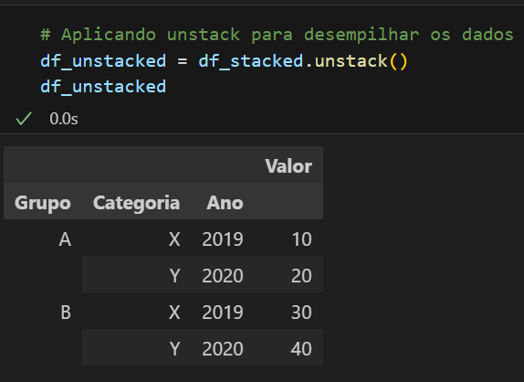
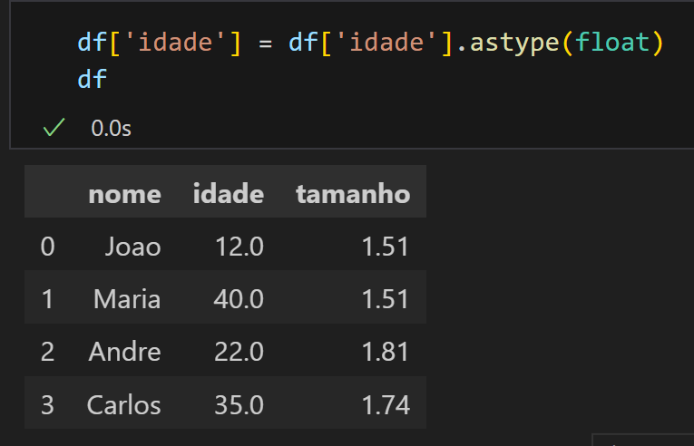
Resumo
da aula anterior
stack e unstack
Transformação tipo dados
Notes:
Obligatoria siempre. Completar el resumen con palabras claves de lo visto. En caso de cerrar con el “mapa de conceptos” se puede sacar.

Slide 4
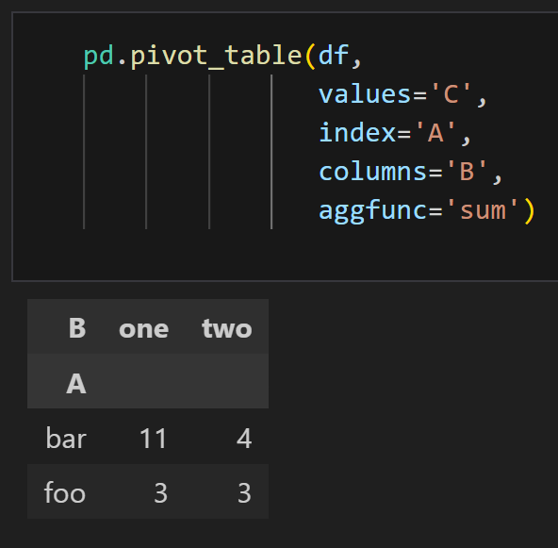
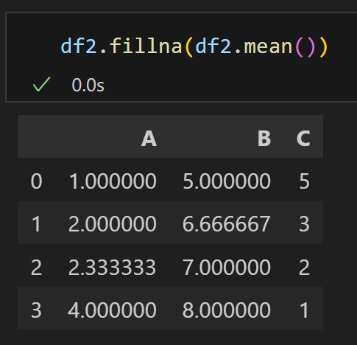
Resumo
da aula anterior
Pivot
Fill missing values
Notes:
Obligatoria siempre. Completar el resumen con palabras claves de lo visto. En caso de cerrar con el “mapa de conceptos” se puede sacar.

Slide 5
Perguntas?
Notes:
Obligatoria. Se sugiere ubicar al finalizar la explicación de algún tema, para abrir formalmente el espacio de preguntas y ordenar la interacción.

Slide 6
Aula 15. PYTHON
Introdução a Ciência de Dados
Notes:
Obligatoria siempre

Slide 7

Objetivos da aula
Compreender o que é Ciência de Dados
Conhecer as diferentes áreas de dados
Compreender o básico da biblioteca Scikit-learn
Criação de Features
Notes:
Obligatoria siempre. Indican aquello que se pretende que el estudiante logre con la clase. Recuerda que se enuncian en principio con el verbo en infinitivo delante (por ejemplo: “Comprender…”, “Analizar…”, “conocer…”, etc). Se debe destacar en negrita el verbo. Los objetivos deben ser concretos, medibles y coherentes con los contenidos.

Slide 8
O que é Ciência de Dados?
Notes:
Obligatoria. Se sugiere ubicar al finalizar la explicación de algún tema, para abrir formalmente el espacio de preguntas y ordenar la interacción.

Slide 9


O que é Ciência de Dados?
Ciência de Dados, ou Data Science, é uma disciplina multidisciplinar que envolve a coleta, análise e interpretação de grandes conjuntos de dados para obter insights e tomar decisões informadas.
Ela combina elementos de estatística, matemática, programação, visualização de dados e conhecimento de negócio, extrair informações relevantes e resolver problemas complexos.
Notes:
Usar para slides de texto e imagen. Si no alcanza, no sobrecargar, usar otra con el mismo título para indicar que continúa el mismo módulo.

Slide 10

O que é Ciência de Dados?

Slide 11
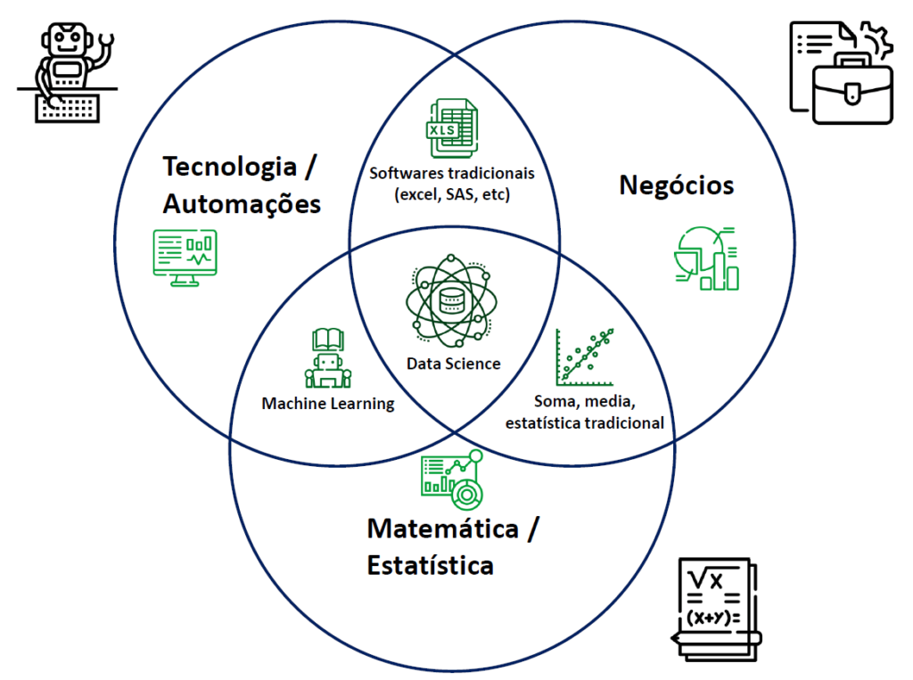
O que é Ciência de Dados?

Slide 12
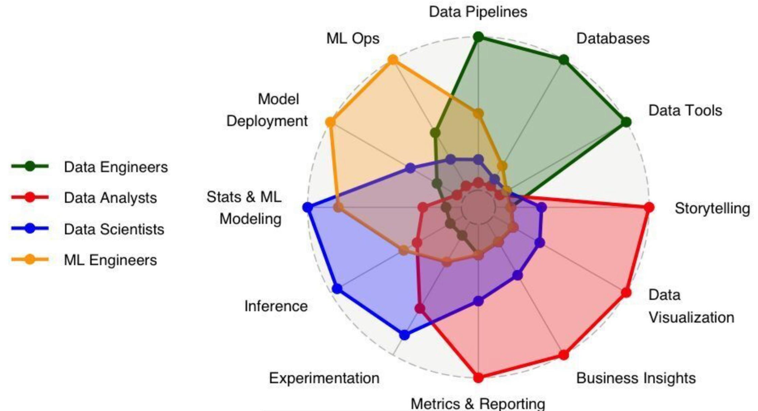
Outras Áreas

Slide 13
Scikit-learn
Notes:
Obligatoria. Se sugiere ubicar al finalizar la explicación de algún tema, para abrir formalmente el espacio de preguntas y ordenar la interacción.

Slide 14


Scikit-learn (sklearn)
A biblioteca é uma biblioteca de código aberto que oferece uma ampla gama de ferramentas e algoritmos para aprendizado de máquina, mineração de dados e análise estatística. Sendo uma das bibliotecas mais populares e amplamente utilizadas para tarefas relacionadas à Ciência de Dados.
Ele é construído em cima de outras bibliotecas populares, como NumPy, SciPy e matplotlib.

Slide 15
Funcionalidades Scikit-learn
Pré-processamento de dados: tratamento de valores ausentes, codificação de variáveis categóricas, dimensionamento de recursos (por exemplo, normalização e padronização), redução de dimensionalidade (por exemplo, Análise de Componentes Principais - PCA), entre outros.
Algoritmos de aprendizado de máquina: regressão linear, regressão logística, árvores de decisão, florestas aleatórias, SVM (Máquinas de Vetores de Suporte), KNN (K-Vizinhos Mais Próximos), clustering (por exemplo, K-Means e DBSCAN), entre outros.

Slide 16
Funcionalidades Scikit-learn
Avaliação de modelos: métricas de classificação (por exemplo, precisão, revocação, F1-score, matriz de confusão), métricas de regressão (por exemplo, erro médio quadrático, coeficiente de determinação), curvas de validação e curvas ROC (Receiver Operating Characteristic), entre outras.
Validação de modelos: validação cruzada k-fold, leave-one-out, validação cruzada estratificada, entre outros.

Slide 17
Funcionalidades Scikit-learn
Seleção de recursos: seleção univariada, eliminação recursiva de atributos, seleção baseada em importância, entre outras.
Pipelines de processamento: organização do fluxo de trabalho, encapsulando o pré-processamento de dados, a seleção de recursos e a modelagem em um único objeto, simplificando a aplicação em novos dados.

Slide 18
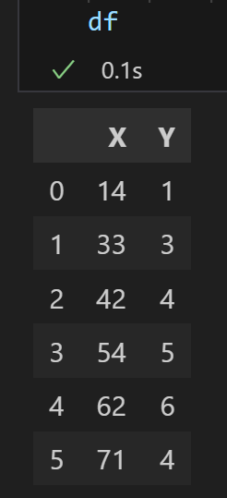
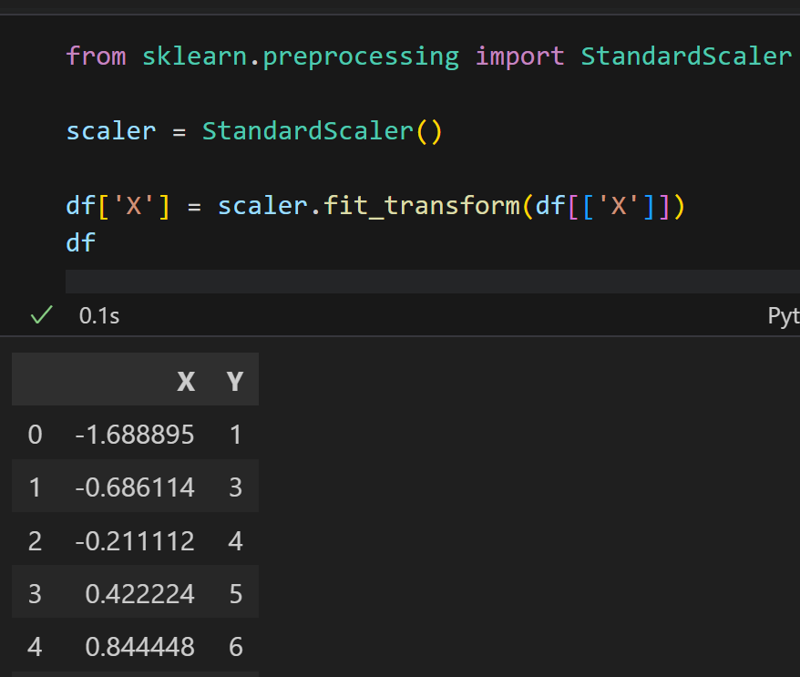
Pré-processamento
Scikit-learn
A padronização (standardization) é uma técnica comum de pré-processamento de dados utilizada na área de aprendizado de máquina e estatística. Também é conhecida como normalização.

Slide 19
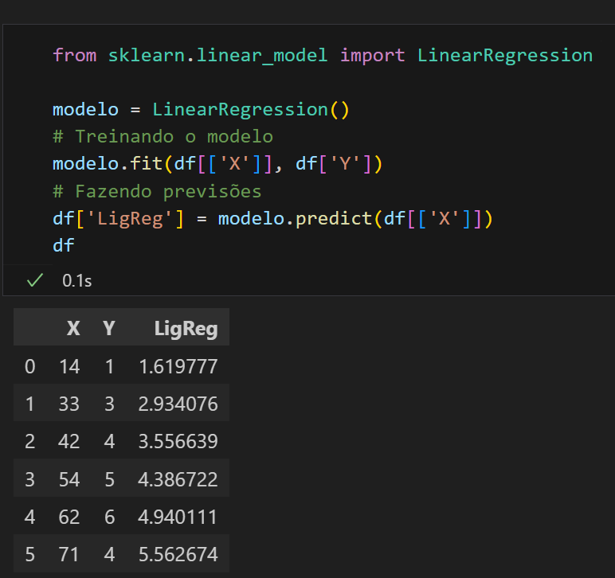
Modelagem
Scikit-learn
Treinamento de um modelo de regressão linear

Slide 20
Quer saber mais? 👀
Na Coderhouse temos o curso de Data Science em que você aprenderá a teoria e as considerações técnicas para construção de modelos de Machine Learning que resolvem problemas reais em vários setores de forma preditiva. Ao final do curso você será capaz de criar modelos de machine learning a partir de dados em seu estado bruto, do zero, e terá um portfólio no GitHub, onde você pode demonstrar seu conhecimento para futuros empregadores.
Clique e saiba mais
Notes:
Enlazar video correspondiente

Slide 21

☕
Break
5 minutos e voltamos!
Notes:
Obligatoria siempre. A la hora del Break, entre 5 y 10 minutos. Considerar ubicar este espacio en un momento adecuado de la clase. Al volver, mostrar los resultados de la pregunta del anterior slide y generar un breve intercambio.

Slide 22

☕
Break
10 minutos e voltamos!
Notes:
Obligatoria siempre. A la hora del Break, entre 5 y 10 minutos. Considerar ubicar este espacio en un momento adecuado de la clase. Al volver, mostrar los resultados de la pregunta del anterior slide y generar un breve intercambio.

Slide 23
Feature engineering
Notes:
Obligatoria. Se sugiere ubicar al finalizar la explicación de algún tema, para abrir formalmente el espacio de preguntas y ordenar la interacción.

Slide 24
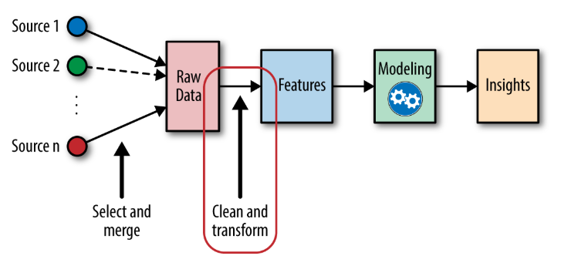
Feature engineering
Feature engineering é o processo de criação e transformação de variáveis (ou características) nos dados brutos para melhorar o desempenho dos modelos de aprendizado de máquina. É uma etapa crucial na análise de dados e na construção de modelos preditivos eficientes.

Slide 25

Feature engineering
Algumas técnicas comuns de feature engineering incluem:
Seleção de características: Consiste em identificar e selecionar as características mais relevantes e informativas para o problema em questão.
Criação de novas características: Envolve a criação de novas variáveis com base nas características existentes. Isso pode incluir a combinação de variáveis, criação de características polinomiais, extração de informações temporais, criação de indicadores ou agregação de informações.

Slide 26
Feature engineering
Transformações de características: Consiste em aplicar transformações nos dados para melhorar sua distribuição ou tornar as características mais adequadas para o modelo.
Tratamento de valores ausentes: Envolve a identificação e o tratamento de valores ausentes nas características.

Slide 27

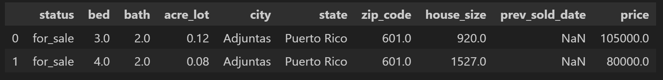
Exemplo: Feature engineering
Digamos que vamos criar um modelo na visão cidade da base realtor-data.csv.
Que tipo de features poderíamos criar a partir da informação price por exemplo?
Notes:
“Ejemplo en vivo”
El docente realizará una tarea compartiendo la pantalla en vivo. Se centrará en los pasos y los aspectos a tener en cuenta.

Slide 28
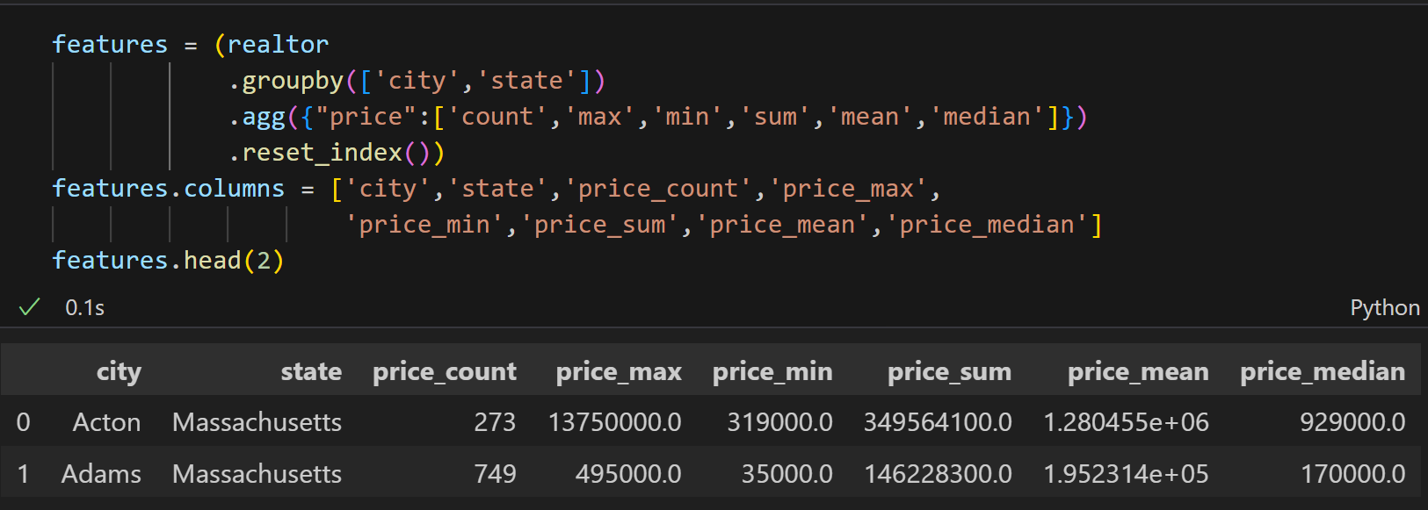
Exemplo: Feature engineering
Aqui expandimos a variável price para diferentes visões: contagem, mínimo, máximo, soma, média e mediana.
Notes:
“Ejemplo en vivo”
El docente realizará una tarea compartiendo la pantalla en vivo. Se centrará en los pasos y los aspectos a tener en cuenta.

Slide 29
Feature engineering
Dependendo do tipo de dados que trabalhamos podemos criar diferentes tipos de visões das variáveis.
Variáveis temporais: criar janelas, como por exemplo: maior saldo do cliente nos últimos 3 meses.
Variáveis categóricas: Variáveis categóricas geralmente precisam ser convertidas em um formato numérico antes de serem usadas em modelos de aprendizado de máquina.
Variáveis relacionais: relacionando 2 variáveis como por exemplo: razão dos uso sobre o limite do cartão de crédito.

Slide 30

Para praticar
Duração: 30 minutos
Notes:
Usar para Actividades en clase.

Slide 31
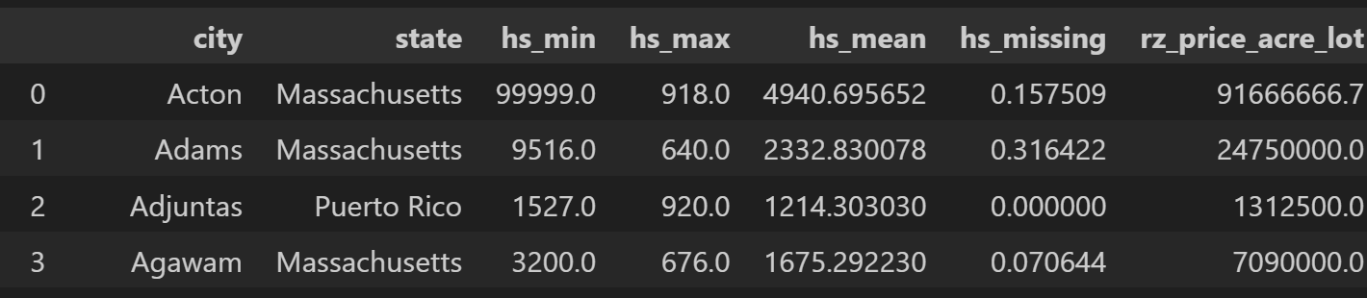
ATIVIDADE EM SALA
Para praticar!
Utilizando a base "realtor-data.csv" (link kaggle) gerar as seguintes features:
maior tamanho de casa por cidade.
menor tamanho de casa por cidade.
tamanho de casa médio por cidade.
porcentagem de missing values do tamanho de casa por cidade.
razão do price máximo pelo acre_lot mínimo por cidade.
quando acre_lot = 0, adicionar o missing simbólico -1
Exemplo de saída:
Notes:
Usar para las subsiguientes slides de Actividades en clase.

Slide 32
Perguntas?
Notes:
Obligatoria. Se sugiere ubicar al finalizar la explicación de algún tema, para abrir formalmente el espacio de preguntas y ordenar la interacción.

Slide 33
Como foi a aula?
1
2
3
Que bom
Que pena
Que tal
O que foi super legal na aula e podemos sempre trazer para as próximas?
O que você acha que não funcionou bem e precisamos melhorar?
Qual sugestão deveríamos tentar em próximas aulas?

Slide 34



O que você achou da aula?
Deixe sua opinião!
Acesse a plataforma
Vá na aula do dia
Clique em Avaliar
Seu feedback vale pontos para o Top 10!! 😎
Notes:
Utilizar em todas as aulas

Slide 35
Resumo
da aula de hoje
Ciência de Dados
Scikit-learn
Feature Engineering
Notes:
Obligatoria siempre. Completar el resumen con palabras claves de lo visto. En caso de cerrar con el “mapa de conceptos” se puede sacar.

Slide 36

Ainda quer saber mais?
Recomendamos o
seguinte material

Slide 37
MATERIAL AMPLIADO
Recursos multimídia
State of Data Brazil - Um mapeamento completo do cenário atual da área de dados do Brasil | State of Data
Notes:
Colocar el link de los recursos en el nombre de cada uno, así son autocontenidos y transparentes.
Usar para que los estudiantes puedan explorar en sus casas los recursos vistos en clase: libros, artículos, herramientas, websites, videos (ajenos a Coder)
Enviar el contenido a integrar a contenidos@coderhouse.com para que lo podamos incluir en el Repositorio.
El material recomendado es únicamente a modo de sugerencia. Coderhouse no brinda este material por estar sujeto a derechos de autor.

Slide 38
🎓
Obrigado por estudar conosco!
Notes:
Agregar al finalizar el curso.

